Slide 1
«Современные психология и педагогика должны перестать
быть пособием о способах духовного кодирования, техниках социальной дрессуры и манипуляций, а становиться в подлинном смысле антропными, человеко-ориентированными науками, способными целенаправленно строить практики действительного выращивания «собственно человеческого в человеке» В.И. Слободчиков.
Воспитательные практики
Зачиняева Елена Федоровна,
кандидат педагогических наук,
доцент ДПиО ШИиГН ДВФУ
07.11.2018

Slide 2
Цель встречи:
- формирование представлений о сущности воспитательных практик в современном образовании
- концептуализация представлений о Вашей профессиональной воспитательной деятельности

Slide 3
План встречи
1 этап – 8.30 -11:30
Сущность воспитания. Теоретический аспект
Перерыв
2 этап – 12:00-15:00
Воспитательные практики. Практический аспект

Slide 4
«Теория воспитания напоминает иссохшую мумию…»
Е. Ямбург «Беспощадный учитель» 2017 г.
Прием «Шкала»
Индивидуально ответьте на вопрос:
Воспитание – это изживший себя образовательный процесс:
да или нет?
2. Запишите аргументы в пользу своей позиции.
3. Озвучьте на общую группу.
Не знаю
Да
Нет

Slide 5
Прием «1 * 3 * 6»
Запишите индивидуально ответы на вопросы:
Что есть воспитание?
Каковы цели воспитания?
Основные методы воспитания.
Объединитесь в пары / тройки и сформулируйте общий ответ.
Объединитесь в четверки / шестерки, систематизируйте и визуализируйте получившийся ответ.
Представьте всей группе.

Slide 6
Воспитание – это…
Воспитание – это целенаправленная педагогическая деятельность
(ценностно-смысловое взаимодействие педагога и воспитанника),
в ходе которой происходит становление в воспитаннике (собственное выращивание в себе, а не внешнее формирование) самого сокровенного
– его мировоззрения, идеалов, убеждений, индивидуальной системы ценностей, смыслов бытия, отношений с другими.

Slide 7
Происходит смена типа культурного наследования
(от постфигуративности к префигуративности)
Меняется характер и структура взаимоотношений между взрослым поколением и молодежью
Разрушается вековая иерархическая педагогическая система
Автономность, самостоятельность, независимость суждений и поступков учащихся создает совершенно новую атмосферу обучения и воспитания на всех ступенях образования.
Поколения учатся друг у друга, поэтому назидание, научение, передача жизненного опыта («в наше время ….») перестали быть действенными методами воспитания.

Slide 8
Воспитание – это…
Личностно-значимая деятельность ребенка, в которой каждый ребенок «практикует» себя и формирует собственные установки относительно мира, других и себя в этом мире.
Социально-значимая деятельность, в которой ребенок заражается идеями заботы и созидания.
Воспитание сегодня – это прежде всего
деятельность ребенка и работа со смыслами
Воспитательные практики:
антропопрактики,
культурные практики,
практики совместной жизнедеятельности

Slide 9
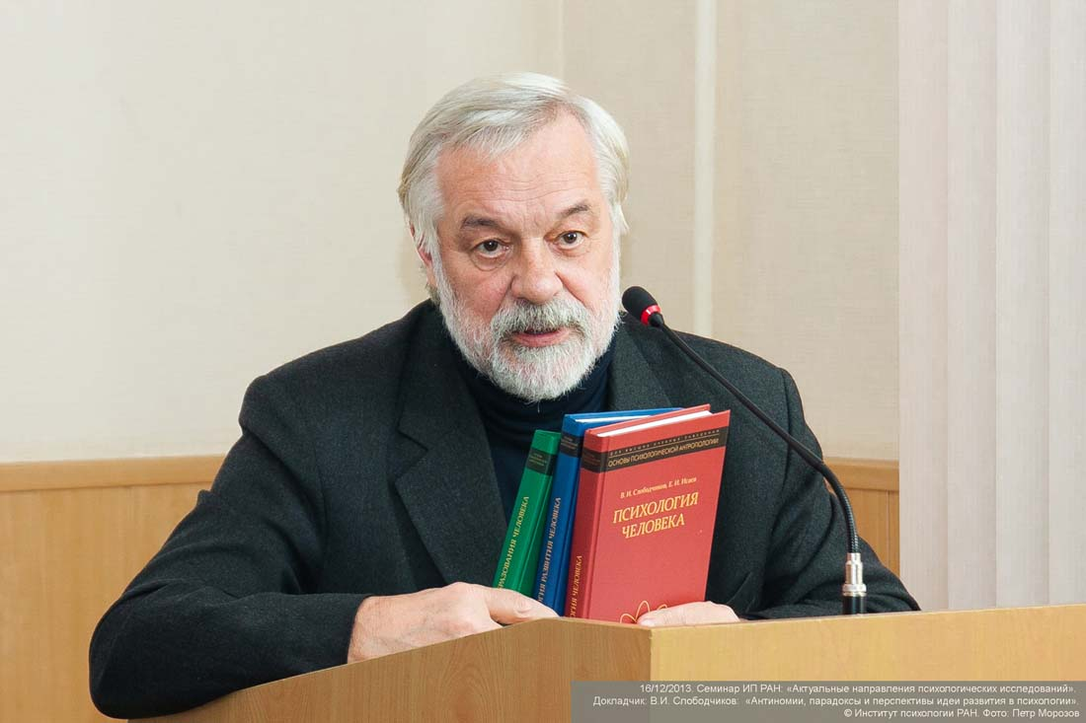
Цели воспитания
«Одним из вызовов отечественному образованию в настоящее время является требование профессионального решения проблемы производства и воспроизводства собственно человеческого в человеке, а не только его отдельных компетенций, способностей или психических функций.
Фактически, речь идет о постановке беспрецедентной задачи для образования: оно действительно должно стать универсальной формой становления и развития базовых, родовых способностей человека, позволяющих ему быть и отстаивать собственную человечность; быть не только материалом и ресурсом социального производства, но прежде всего - подлинным субъектом собственной жизни».
В.И. Слободчиков

Slide 10
Цели воспитания
Цели в педагогической науке | Цели в образовании
1. Формирование ценностного, творческого, рефлексивного отношения к миру, к другим, к себе. 2. Формирование человеческого в человеке (сознательного ответственного отношения к миру, бытие с другими, активно-преобразовательная деятельность) – формирование субъектности!!! С. Рубинштейн, В. Слободчиков. Цель воспитания - формирование субъектности на основе ценностного выбора | Личностные результаты по ФГОС: смыслообразование морально-этическая ориентация самоопределение Требования работодателей: soft-skills, people-skills. «Хороший человек – это профессия…» Где? В дополнительном образовании…

Slide 11
Система отношений человека
К миру
К себе
(самопознание, самооценка,
самопринятие, самоопределение)
КТО Я?
К другим
Земля (любовь к природе)
Другие, как Я
Не такие, как Я
Мир (миротворчество)
Отечество
(любовь к Родине)
Я-телесное (здоровье)
Главная задача человека в жизни – это созидание мира для себя и других
Производство (технические сооружения, машины) – уважение к научному знанию, к техническому прогрессу, целеустремленность и воля к достижению результата , трудолюбие
Я-душевное (гармония внутреннего мира)
Я-деятель
(мои способности, интересы, стремления в деятельности) Какое дело поможет стать счастливым?
Искусство (книги, музыка, живопись, кинематограф..)
ПРАКТИКИ совместной жизнедеятельности
КУЛЬТУРНЫЕ ПРАКТИКИ
АНТРОПОПРАКТИКИ

Slide 12
Содержание воспитания
Основой содержания процесса воспитания является субъективный опыт обучающегося с его ценностями и смыслами, умениями и способностями, социальными навыками и способами поведения, отражающий динамику развития: субъектности самосознания, субъектности в общении, субъектности в деятельности (характеристики человеческого в человеке). | Отечественные концепции воспитания: Концепции антропоориентированного педагогического процесса (О.С. Газман, М.Н. Невзоров, Н.М. Борытко,) Концепция личностно-ориентированного образования В.В. Серикова, Концепция школы самоопределения А.Н. Тубельского (субъектность самосознания, цен. отношение к себе) Концепция педагогики товарищеской заботы И.П. Иванова (субъектность в общении, цен. отношение к другим) Культурологические концепции воспитания деятелей (созидателей) (Ш.А. Амонашвили, Н.Б. Крыловой, Е.А.Ямбурга) - субъектность в деятельности, цен. отношение к миру
Основой содержания процесса воспитания является субъективный опыт обучающегося с его ценностями и смыслами, умениями и способностями, социальными навыками и способами поведения, отражающий динамику развития: субъектности самосознания, субъектности в общении, субъектности в деятельности (характеристики человеческого в человеке). | Отечественные концепции воспитания: Концепции антропоориентированного педагогического процесса (О.С. Газман, М.Н. Невзоров, Н.М. Борытко,) Концепция личностно-ориентированного образования В.В. Серикова, Концепция школы самоопределения А.Н. Тубельского (субъектность самосознания, цен. отношение к себе) Концепция педагогики товарищеской заботы И.П. Иванова (субъектность в общении, цен. отношение к другим) Культурологические концепции воспитания деятелей (созидателей) (Ш.А. Амонашвили, Н.Б. Крыловой, Е.А.Ямбурга) - субъектность в деятельности, цен. отношение к миру

Slide 13
Развитие субъектности происходит только в деятельности
Субъектность – развивающаяся способность. Она формируется в процессе всей жизни человека, но большая часть процессов развития приходится на период детства и подростничества. При этом необходимо учитывать, что развитию субъектности способствует среда, в которую погружен ребенок, и наличие взрослых, определенным образом строящих отношения с ним. | Деятельность и субъектность взаимосвязаны. С одной стороны, в процессе развития субъектности происходит наращивание способности к самостоятельному осуществлению тех или иных этапов деятельности. И с другой стороны, деятельность является условием развития субъектности. Нет условий для включения в деятельность – нет условий для развития субъектности и ее проявления. Именно постепенное овладение ее этапами и обретение способности самостоятельно их осуществлять и составляют основное содержание процесса развития субъектности. По сути, развитие субъектности – это постепенное приращение способности управлять своей активностью, своими действиями и деятельностью в целом.
Основой содержания процесса воспитания является субъективный опыт обучающегося с его ценностями и смыслами, умениями и способностями, социальными навыками и способами поведения, отражающий динамику развития: субъектности самосознания, субъектности в общении, субъектности в деятельности (характеристики человеческого в человеке). | Отечественные концепции воспитания: Концепции антропоориентированного педагогического процесса (О.С. Газман, М.Н. Невзоров, Н.М. Борытко,) Концепция личностно-ориентированного образования В.В. Серикова, Концепция школы самоопределения А.Н. Тубельского (субъектность самосознания, цен. отношение к себе) Концепция педагогики товарищеской заботы И.П. Иванова (субъектность в общении, цен. отношение к другим) Культурологические концепции воспитания деятелей (созидателей) (Ш.А. Амонашвили, Н.Б. Крыловой, Е.А.Ямбурга) - субъектность в деятельности, цен. отношение к миру

Slide 14
СУБЪЕКТ ЖИЗНИ
(автор собственной жизни, хозяин собственной судьбы)
— это «личность, которая активно строит, модифицирует, совершенствует жизненные отношения и тем самым детерминирует индивидуальный жизненный путь».
С.Л. Рубинштейн,
выдающийся отечественный психолог и философ

Slide 15
Субъект деятельности
Инициирует деятельность
Формулирует цель деятельности
Составляет план движения к поставленной цели
Отбирает средства для достижения цели
Оценивает полученный результат и рефлексирует собственную деятельность (фиксирует трудности, находит способы преодоления трудностей в будущем)

Slide 16
Методы воспитания - Как?
Методы воспитания | Метод - способ, посредством которого достигается поставленная цель.
Беседа Убеждение Упражнение как формирование нравственных привычек Поручение Игра КТД Поощрение Наказание Портфолио | Личностно или социально-значимая деятельность Смыслообразование Со-бытийная общность как среда развития субъектности
Оппозиция, назидание, формализм, неискренность, двойные стандарты, мероприятийность

Slide 17
Методы воспитания
Субъект формируется только в деятельности, поэтому основной метод воспитания сегодня ПРАКТИКА
Личностно-значимая деятельность ребенка (антропопрактика и культурная практика)
ДИАЛОГ (не беседа)
Работа не с личностью,
а с опытом отношений, общения, взаимодействий, совместной деятельности.

Slide 18
Практика
Основные характеристики понятия «практики» в понимании
Г.П. и П.Г. Щедровицких
Во-первых, это реальная практическая деятельность, включенная в определенные онтологические рамки, создающая рискованные проблемные ситуации.
Во-вторых, это обязательное осуществление мыследеятельности по разрешению проблемных ситуаций, которая ассимилирует новое знание, позитивно его усваивает. Истинная практика развивает мыследеятельность субъекта, а не формирует у него «деятельность по образцу».
В–третьих, в практиках человек осуществляет себя, самоопределяется в своих экзистенциональных позициях.
Таким образом, понятие практики включает в себя преобразование субъектом внешних условий своего существования, а через развитие собственной мыследеятельности преобразование самого себя, самоосуществление.
(Щедровицкий П. Педагогика свободы. Зинченко, А.П.
Идея практики и практичности в традиции Г.П.Щедровицкого)

Slide 19
Практика
Практика – это разумная человеческая деятельность, основанная на сознательном целеполагании и направленная на преобразование действительности, в том числе и самого человека.
Критерии практики:
Преобразование - сознательное выстраивание действительности (я заранее продумываю деятельность, вспоминаю опыт, все, что знаю и выстраиваю новое).
Подлинность – не отчужденность в формах культуры (я практикую себя, определяюсь в экзистенциальных позициях, не повторяю за кем-то, а разворачиваю свое).
Новое знание о себе и своем действии – переосмысление собственного действия и самого себя. Практика – критерий истины.
Антропопрактика – новое знание о себе. Культурная практика – новое знание о деятельности в культуре.

Slide 20
Антропопрактика
- личностно-значимая деятельность ребенка, в которой каждый ребенок «практикует» себя и формирует собственные установки относительно мира, других и себя в этом мире
Культурные практики
это «обычные (привычные, повседневные) способы самоопределения и самореализации, тесно связанные с экзистенциальным содержанием бытия и со-бытия с другими людьми;
апробация (постоянные и единичные пробы) новых способов и форм деятельности и поведения в целях удовлетворения разнообразных потребностей и интересов.

Slide 21
Три уровня педагогического сознания
(С.Г. Косарецкий, Д. Григорьев)
Объектный уровень – педагог сосредоточен, главным образом, на объекте своей деятельности (например, проведении мероприятия). Субъект не «видит» собственную деятельность, будучи поглощен непосредственным процессом ее осуществления. Ценности декларируются, но не переводятся в цели деятельности. Затруднения в воспитательной деятельности объясняются исключительно через характеристику объективных условий, обстоятельств, в разряд которых входят тема мероприятия (непонятная), активность и сознательность детей (низкая), ресурс времени (недостаточный), методическое и материальное обеспечение (плохое). Педагог указывает на наличие у него средств деятельности, но подчеркивает, что не может их реализовать из-за неблагоприятных внешних обстоятельств. Несколько забежим вперед и заметим, что если педагог-профессионал осознает свою деятельность как направленную на создание условий развития детей, то педагог с «объектным сознанием», напротив, рассматривает уровень развития учащихся как условие успешности своей деятельности.

Slide 22
Три уровня педагогического сознания
(С.Г. Косарецкий, Д. Григорьев)
На втором — задачном — уровне
ситуация воспитательной деятельности рассматривается педагогом как комплекс объективных, внешних условий достижения поставленной воспитательной цели.
Сознание педагога выступает в форме мышления, строящего образ ситуации деятельности и переводящего ее в задачу как цель в данных условиях.
Затруднение в деятельности рассматривается как неудача в выборе способа (технологии, методики) решения педагогической задачи.
Преодоление затруднения предполагает выход в рефлексивную позицию, проблематизацию использованного способа, его преобразование.
При этом ценности собственной воспитательной деятельности удерживаются педагогом ровно до тех пор, пока не вступают в противоречие со способом (технологией, методикой) деятельности.
Если противоречие возникло, оно разрешается педагогом в пользу способа, а не ценностей.

Slide 23
Три уровня педагогического сознания
(С.Г. Косарецкий, Д. Григорьев)
Педагог, чье профессиональное сознание находится на третьем — проблемном — уровне развития, является субъектом ответственного целеполагания, активно ищущим и конструирующим средства реализации ценностей воспитания человека.
Затруднение в воспитательной деятельности воспринимается им как следствие отсутствия у него (или недостаточности, несовершенства) средств реализации ценностей.
Педагога с данным уровнем развития профессионального сознания характеризует «умение учиться».
Педагог с проблемным сознанием оказывается способен преобразовывать для целей своей деятельности наличные условия и создавать отсутствующие.
Только последний — проблемный — уровень развития профессионального сознания в полной мере соответствует личностно-профессиональной позиции педагога как воспитателя. Два других уровня развития педагогического сознания являются допозиционными и характеризуют педагога, ограниченного выполнением функций и/или реализацией социально-профессиональной роли воспитателя.

Slide 24
Смотрим видеосюжет: Антропопрактика: становление человека в системе дополнительного образования

Slide 25
Ключевые задачи дополнительного образования
«Дополнительное образование сегодня предстает как институт, способный ответить на ожидания школьников, родителей, профессиональных сообществ в свете решения государственных и региональных задач развития, связанных с прорывом к реиндустриализации как новому технологическому укладу.
Если традиционно допобразование понималось как сфера организации культурного досуга для детей, то теперь ключевым становится формирование опыта деятельности, построенное на моделировании, инициировании и сопровождении деятельности».
Попов А.А., Аверков М.С., Ермаков С.В. Дополнительное образование в Российских регионах: новая модель управления / А.А. Попов // Журнал руководителя управления образованием. – 2015. -№2. – С.14-19.

Slide 26
ОСОЗНАНИЕ ОСОБОЙ ВАЖНОСТИ ДОШКОЛЬНОГО ДЕТСТВА В ОБЩЕЙ СИСТЕМЕ ОБРАЗОВАНИЯ
Ребенок впервые открывает для себя свою собственную самость, осознаёт себя субъектом собственных хотений и умений.
Субъектность – это основной вектор развития человека, а ребенок-дошкольник характеризуется интенцией к освоению собственной отдельности и единичной самости в рамках сложившейся общности со взрослыми.
Э. Эриксон полагал, что данный период детства характеризуется в первую очередь становлением у ребенка инициативности.
Именно в дошкольном детстве складываются уникальные способности, которые не могут быть в таком виде сформированы в последующие периоды развития.
Задача образования – создать такую образовательную систему, которая на деле будет утверждать и расширенно воспроизводить самоценные возможности дошкольного периода развития.
В.И. Слободчиков

Slide 27
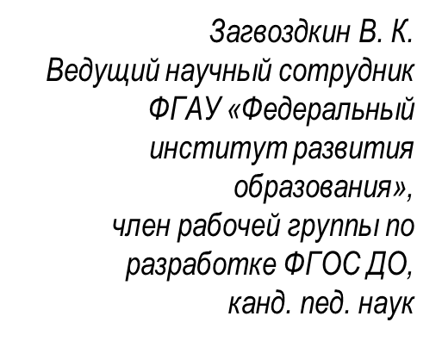
ТРАДИЦИОННАЯ МОДЕЛЬ ДОШКОЛЬНОГО ОБРАЗОВАНИЯ
Не акцентирует внимание на развитии субъектности ребенка
Установки педагога:
Преобладающая модель образовательного процесса: внешняя инструкция
Без обучения нет развития
Четкий режим дня и заранее распланированных занятий
Образование в детском саду – единственный фактор развития
Образ ребенка: «беспомощный, пассивный ребенок» - ребенок сам не может ничего, если его не обучать
Воспитатель должен формировать все навыки путем обучающих, стимулирующих воздействий.

Slide 28
СТАНДАРТ ДОШКОЛЬНОГО ОБРАЗОВАНИЯ
Акцент на развитии субъектности ребенка
делает основной упор на поддержку разнообразия, собственной активности и инициативы детей;
ставит акцент на создании условий, благоприятствующих позитивной социализации и развитию;
особое внимание уделяется поддержке детской исследовательской активности и игры;
большое значение придается концепциям пространства и образовательной среды.
открыт для интеграции международного опыта: программы детских садов Монтессори и вальфдорских садов приняты в Навигатор.
Загвоздкин В. К.
Ведущий научный сотрудник ФГАУ «Федеральный институт развития образования»,
член рабочей группы по разработке ФГОС ДО,
канд. пед. наук

Slide 29
ЭФФЕКТИВНЫЙ ОБРАЗОВАТЕЛЬНЫЙ ПРОЦЕСС
Обобщенные результаты исследований
Образовательный процесс эффективен, если:
высоко ценится самоопределение и соучастие детей в определении программы работы: в хороших детских садах больше половины всех занятий по содержанию инициируется самими детьми; дети делают то, что им нравится;
педагоги соблюдают правильный баланс между групповыми занятиями и свободной игрой;
педагоги относятся к детям уважительно, внимательно, с любовью и позитивно реагируют на их поведение; учитывают потребности и интересы детей и выстраивают свои предложения в соответствии с ними;
самыми эффективными оказались детские сады, в которых дети половину времени посвящали свободной игре.

Slide 30
Практическое задание
Моделируем воспитательные практики
Группа ДОУ 1
1. Изучить теоретические аспекты развития субъектности в дошкольном возрасте.
2. Смоделировать образовательные ситуации, направленные на развитие субъектности в деятельности, в общности, в сознании.
Группа ДОУ 2
1. Изучить теоретические аспекты развития субъектности в дошкольном возрасте. Представить основные смыслы, обозначенные в тексте.
2. Ответить на вопросы:
- Почему надо развивать субъектность в дошкольном возрасте?
- В чем проявляется динамика развития субъектности ребенка?
- Что необходимо делать педагогу, чтобы развивать субъектность?
Группа «Дополнительное образование»
На примере деятельности любого направления покажите, как педагог проектирует развитие soft-skills (мягких компетенций: коммуникацию и кооперацию) и субъектности школьника.

Slide 31
Общность – первое условие воспитания детей
Событийная общность в ученическом классе
воспитывает мировоззрение
способствует взрослению
формирует отношение к культурным ценностям
формирует культуру досуга
способствует развитию способностей, новой культуры мышления
даёт возможность проявляться инициативам.

Slide 32
Исследования Института педагогических инноваций РАО (В.И. Слободчиков)
Событийная общность
Было предположено, что именно внутри конкретной общности образуются собственно человеческие способности, позволяющие индивиду:
входить в различные другие общности и приобщаться к определенным формам культуры,
выходить из данной общности, индивидуализироваться в ней и самому творить новые формы, то есть быть самобытным.

Slide 33
Признаки со-бытийной общности:
общее ценностно-смысловое пространство общности, появляющееся только в деятельности;
эмоциональное сближение членов общности;
свободный характер связей и отношений внутри общности;
наличие открытого межпозиционного взаимодействия между участниками;
значимость для участников индивидуальных и совместных рефлексивных процессов, позволяющих осознать и проявить свою субъектность.
Notes:
Событийная общность может возникнуть внутри уже существующей детско-взрослой общности в любом из выделенных типов или как новая кратковременная детско-взрослая общность.

Slide 34
Принцип семи «У»:
улыбчивости
уважительности
удивительности
убедительности
успешности
уверенности
уравновешенности
улыбайся,
уважай,
удивляй
и убеждай
успевай
и уверяй
про себя не забывай!

Slide 35
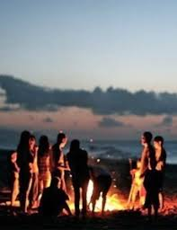
Критерии эффективности функционирования классной детско-взрослой общности
Осознание детьми прожитых школьных лет как Со-бытия (совместного БЫТИЯ)
Адекватная самооценка у каждого члена общности
Культивирование общечеловеческих ценностей
Удовлетворенность отношениями учитель-ученик
Удовлетворённость учащихся и их родителей жизнедеятельностью в классе

Slide 36
Воспитательная система — развивающийся во времени и в пространстве комплекс взаимосвязанных компонентов исходной концепции (совокупности идей, для реализации которых она создана)
Воспитательная система (учебно-воспитательная, если речь идет о воспитании в учебно-образовательном учреждении) создается в рамках структуры образовательной организации для целенаправленного развертывания во времени и в пространстве воспитательных процессов.
В ее состав входят:
Концепция воспитания;
субъекты деятельности, организующие ее и в ней участвующие;
совместная деятельность, обеспечивающая реализацию концепции; отношения, интегрирующие субъектов в некую общность;
среда, освоенная субъектами;
управление, обеспечивающее интеграцию всех компонентов системы в целостность.

Slide 37
Алгоритм формирования среды включает в себя следующие основные действия:
Символизацию (использование образов, символов, знаков, отражающих общую идею и направленность жизни воспитатель­ной системы).
Вербализацию (разработку слоганов, ключевых слов-образов, речевок, составляющих своеобразный тезаурус совместной жизни).
Визуализацию (пространственное, цветовое, световое, геометрическое оформление среды).
Структурирование (определение стихий, ниш, функциональных зон для отдыха, активных действий, уединения).
Продумываются также порядок и ритм жизнедеятельности педагогов и воспитанников в рамках воспитательной системы. Речь идет об обоснованном выборе частотности, цикличности ключевых дел, значимых событий, творческих отчетов, общих сборов и др.

Slide 38
Индивидуальное задание
Как в моем индивидуальном проекте представлены цели воспитания (субъектность и ценностное отношение)?

Slide 39
10 заповедей воспитания
Главная цель воспитания – счастливый человек.
Люби не себя в ребёнке, а ребёнка в себе.
Воспитание без уважения – подавление.
Мерой воспитанности является интеллигентность – антипод хамству, невежеству.
Говори, что знаешь, делай, что умеешь; при этом помни, что знать, уметь больше никогда не вредно.
Развивай в себе незаурядность.
Не будь занудой, не ной и не паникуй.
Дорожи доверием своих воспитанников, береги ребячьи тайны, никогда не предавай своих детей.
Не ищи волшебной палочки: воспитание должно быть системным.
Дети должны быть лучше нас, и жить они должны лучше.

